Slide 1


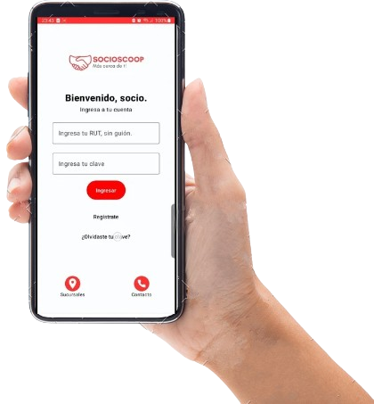
Proyecto Final SociosCoop Entrega 1
Integrantes:
Victor Gomez
Matías Sandoval
Francisco Gonzalez L.

Slide 2

Estructura de la presentación
1
Idea del proyecto.
2
Equipo y roles.
3
Tecnología y recursos.
4
Alcance del proyecto.

Slide 3


1. Idea del proyecto.
idea: La idea principal con SociosCoop es brindar acceso desde cualquier punto del país a las personas para ser evaluadas sin la necesidad de salir del trabajo, casa y solo ingresando los la información requqrida con una fotografía de su liquidación de sueldo.
Problemática: En la actualidad muchas personas ven como una opción válida acudir a las cooperativas de ahorro y crédito para optar a un crédito o deposito a plazo pero las largas distancias que tienen que viajar para solo ver si son prospectos de un crédito o deposito hace que muchas veces hacen perder un día de trabajo limitando el acceso.
Valor agregado
Ahorro de tiempo.
No mas viajes largos.
Seguridad en transacciones.
Evaluaciones en línea

Slide 4
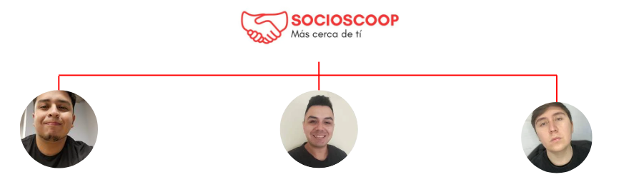
2. Perfiles y roles
Perfil: Actúa como el especialista en productos de cooperativas definiendo lineamientos
Roles:
Definir y priorizar los requisitos del producto.
Desarrollar la Web de SociosCoop.
Implementar la arquitectura de la base de datos
Perfil: Asegurar que el equipo de desarrollo trabaje en las funcionalidades más valiosas.
Roles:
implementar la integración entre las plataformas con apis.
Gestionar los
Perfil: Conocimientos sólidos en lenguajes de programación Kotlyn, bases de datos
Roles:
Desarrollar y mantener la interfaz de usuario de la aplicación
Implementar diseños proporcionados por el equipo de UI/UX, asegurando una experiencia de usuario óptima.

Slide 5




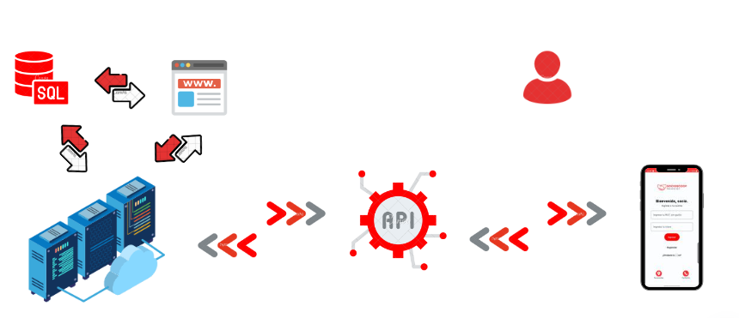





3. Tecnología y recurso

Slide 6
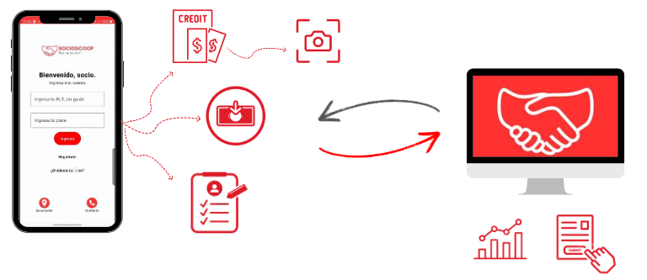
4.-Alcances del proyecto
SociosCoop App: la aplicación móvil gestora de prospecto para evaluaciones de crédito y depósitos a plazo
Evalúa tu crédito.
Fotografía tu liquidación de sueldo:
SociosCoop web: la aplicación web que gestiona tus evaluación e informes de evaluaciones
Recibe tu aprobación o rechazo de evaluación.
Simula tu depósito a plazo
Envía información de tu producto
informes estadísticos de evaluaciones
Aprueba o rechaza evaluaciones
Ten un histórico de tus evaluaciones

